Slide 1
Öğrenme - Öğretme
Model ve
Yaklaşımları
Şener ŞENTÜRK, Dr.

Slide 2
Öğrenme Öğretme Model ve Yaklaşımları
Davranışçı Öğrenme Kuramları | Programlı Öğretim (Skinner) Temel Öğretim Modeli (Glaser) Öğretim Durumları (Gagne) Tam Öğrenme (Bloom) Bireyselleştirilmiş Öğretim (Keller)
Bilişsel Öğrenme Kuramları | Öğretim Durumları Modeli (Gagne) Sunuş Yoluyla Öğretim (Ausubel) Buluş Yoluyla Öğretim (Bruner)
Yapılandırmacı Öğrenme Kuramları ile ilgili olanlar | Araştırma İnceleme (J. Dewey) İşbirlikli öğrenme (Vygotsky) Çoklu zeka (Gardner) Proje Tabanlı Öğrenme (J. Dewey) Kuantum Öğrenme (Lazarov) Aktif Öğrenme (Good) Yaşantısal öğrenme (Kolb)
Kaynak: Köksal,O ve Atalay, B. (2016). Öğretim İlke ve Yöntemleri. Değitim Yayınevi, Konya.

Slide 3
BLOOM’UN
TAM ÖĞRENME MODELİ
İki temel sayıltı.
Tam öğrenme modeli ek zaman ve öğrenme olanakları sağlandığında bütün öğrencilerin okulda öğretilmek istenen yeni davranışları öğrenebileceğini ileri sürer.
Öğrenemeyen öğrenci yoktur. Öğretemeyen öğretmen vardır.

Slide 4
Öğrenci farklılığın nedeni doğuştan değil çevredendir. Çevresel etkenlerin bazıları değiştirilebilirken (Önkoşul, Derse karşı tutum, akademik özgüven, zaman, araç-gereç) bazıları değiştirilemez (Zeka, olgunlaşma düzeyi, genel ve özel yetenek, kişilik, ailenin SED’i, öğretmen özellikleri).
Öğrenmeyi etkileyen faktörler:
1. Zeka
2. Öğretmenin kişilik özellikleri
3. Ailenin sosyo-ekonomik durumu
4. Dersle ilgili ön öğrenmeleri
5. İlgisi
6. Tutumu
7. Başarılı olabileceğine ait inancı
8. Öğretimin niteliği

Slide 5
Tam öğrenme modelinin üç temel değişkeni vardır.
1.Öğrenci nitelikleri (Bilişsel (%50) ve duyuşsal giriş (%25) davranışları, İlgi, tutum, akademik özgüven)
2.Öğretim hizmetinin niteliği (Pekiştireç, İpucu, Dönüt-Düzeltme, Etkin katılım)
3.Öğrenme ürünleri (Öğrenme çeşidi, öğrenme düzeyi, öğrenme hızı, başarı

Slide 6
Öğrenme Düzeyini Etkileyen Önemli Değişken Bilişsel ve Duyuşsal Giriş Davranışlarıdır.
ÖĞRENCİ NİTELİKLERİ
Bilişsel Giriş Davranışları %50
Duyuşsal Giriş Özellikleri % 25
ÖĞRENME ÜRÜNLERİ Öğrenme Düzeyi ve Çeşidi
Öğrenme Hızı
Duyuşsal Ürünler
Öğrenme Ünitesi
ÖĞRETİM HİZMETİNİN NİTELİĞİ % 25
İpuçları % 14 Katılma % 20 Pekiştirme Dönüt ve Düzeltme
Öğrenilmesi uzun zaman alan (ilgi, tutum gibi) genel bilişsel giriş davranışlarıdır. Kısa zamanda ise özel bilişsel giriş ( çarpma işlemi için çarpım tablosunu bilme) davranışlarıdır.

Slide 7
Öğrenci Nitelikleri -1
Öğrencilerin giriş davranışları
  Bilişsel
    Ön bilgi (tüm öğrenme için gereken genel giriş: anlama, anlatma, mantıksal düşünme)
    Öğrenme stratejisi
    Öğrenme stili
    Problem çözme becerisi vb…
  Duyuşsal
    Okulla ilgili tutum(özel giriş davranışları)
    Dersle ilgili tutum (özel giriş davranışları)
    Kendine güven, akademik benlik/başarı(özel giriş davranışları)

Slide 8
Öğretim Hizmetinin Niteliği:
Öğretim sürecindeki her etkinliği kapsar.
  Pekiştirme
  İpucu-İşaret
  Dönüt-Geri bildirim
  Etkin katılımı sağlama (Ders Öncesi hazırlık)

Slide 9
Pekiştirme
Davranışların tekrar edilme sıklığını artırma işlemi pekiştirmedir. Bu işlemi yapan uyarıcılara da pekiştireç denir. Pekiştirme olumlu yada olumsuz şekilde yapılabilir. Öğrenmede pekiştirecin etkili kullanılması için aşağıdaki ilkelere uygun kullanılmalıdır:
→ Pekiştireç öğrencinin gelişim özelliklerine uygun olmalıdır,
→ Pekiştireç sosyal, kültürel ve ekonomik özelliklere uygun olmalıdır,
→ Pekiştireç öğrenci için anlamlı olmalıdır,
→ Pekiştireç olumlu davranıştan hemen sonra verilmelidir.
→ Öğretmen amaçlara uygun davranışlarından dolayı öğrencinin seviyesine ve özelliğine göre yerinde ve zamanında maddi ve manevi olarak gereken pekiştireçleri verebilmelidir.

Slide 10
  İpucu-İşaret
Öğrenme sürecinde öğrenciye neyi öğrenebileceğini, bunları öğrenirken ne yapacağını anlatmak için kullanılan faaliyetlerin tümü olarak tanımlanmaktadır. İpuçlarının çeşitli iletişim biçimleri vardır.: Sözlü Anlatım, görsel uyarıcı vb…

Slide 11
Dönüt-Geri bildirim
Öğrenciye kendi öğrenmesiyle ilgili sonuçları, geldiği düzeyleri bildirme işidir.
Dönüt (geribildirim); öğrenciye yaptığı bir davranışın sonucu ile ilgili bilgi vermektir. Öğretmenin öğrenciye sorduğu sorulara aldığı yanıtlarla ilgili onlara bilgi vermesi “doğru”, “yanlış”, “eksik” gibi yanıtların doğruluk derecesini bildirmesi dönüttür.
Düzeltme; dönüt sonucu yapılan bildirimin sonucuna bakarak öğrencilerin eksiklik ve yanlışlıkları belirlenir. Bu eksiklikleri tamamlama ve yanlışlıkları doğrulama işlemi de “düzeltme” olarak adlandırılır.
Dönüt ve düzeltme aynı zamanda bir sınıftaki öğretim hizmetinin niteliğini ve öğrenme düzeyinin etkisini belirleyen en önemli öğedir.

Slide 12
Etkin katılımı sağlama
Katılma, öğrencinin istenilen davranışı kazanması için kendisine sağlanan ipuçları ile belli bir düzeyde açık yada kapalı şekilde etkileşmesi ve bu çabayı davranışı kazanıncaya kadar devam ettirmesidir. Öğrencinin öğretme ortamına etkin katılımını onun hazırbulunuşluk düzeyi ile çevre koşulları belirler.

Slide 13
Öğrenme ürünü (öğrencinin başarısı, hızı, ve duyuşsal özellikleri):
  Eğer;
    Öğrencilerin giriş davranışlarındaki eksiklikler giderilirse,
    Öğrenme için gerekli zaman verilirse,
    Öğrenme etkinlikleri iyi planlanır ve uygulanırsa,
  Tam öğrenme sağlanabilir.

Slide 14
Uygulama Aşamaları
Hedef davranışlar ve öğrenme üniteleri belirlenmeli
Her ünte için gerekli önkoşul (biliş, duyuş ve psiko-motor) davranışlar belirlenmeli
Eksik önkoşul davranışları belirlenmeli
Giriş davranışların ardından yeni davranış için öğretim teknikleri düzenlenmeli
İzleme testi ile öğrenmelerin eksik ve yanlışları belirlenip düzeltilmeli
Tam öğrenmeye ulaşılmış öğrenciler için zenginleştirilmiş etkinlikler yapılmalı

Slide 15
Öğretim hizmetinin niteliğini artıran en önemli eleman dönüttür.
Dönüt ardından yapılacak öğretim etkinlikleri için:
Bol örneklerle sunum
Öğretmen-öğrenci ile birebir eğitim (tutor)
Grupla öğretim
kaynak ve yardımcı kitapla öğretim
Okulda ve evde ek öğretim-ödev
Programlı öğretim uygulama
Eğitsel oyunla öğretim
Konuları tekrar etme

Slide 16
Tam Öğrenme Modelinin
Olumlu Yanları
Her öğrencinin kendi hızında ilerlemesine imkan tanır.
Öğrenciye ihtiyacı olduğu kadar zaman verir.
Öğrenciler arasında eşitliği sağlar.
Öğrenme ürünleri sürekli olarak değerlendirilir.
Süreç öğrencilerin düzeyine göre ayarlanabilir.
Öğrencilerin başarı düzeylerinde olumlu etki yapar.
Aşamalı öğrenmede sonraki öğrenmelerde süre kısalır.
Akademik özgüvende artış sağlar
Öğrencilerin kendilerine olan güvenini artırır.
Öğrenci bir sonraki ünite için gerekli giriş davranışlarını-becerilerini kazanmış olur.

Slide 17
Tam Öğrenme Modelinin
Sınırlılıkları
Daha çok zaman ayrılması.
Hazırlıkların çokluğu.
Öğretmen açısından uygulama zorluğu
Tüm öğrenciler aynı hızda ilerleyemez.
Yeniden öğretim yapıldığında çok çeşitli öğretim araçları gerekir.
Her bir ünite için farklı testler-sınamalar gereklidir.

Slide 18
Programlı Öğretim- Skinner
1954 ‘te Skinner tarafından geliştirilen öğretim yaklaşımının temelinde edimsel koşullanma (bilinçli ve kasıtlı tekrar) bulunur.
Dünya ülkelerini etkileyen öğrenci sayısının artışı ve öğretmen yokluğu sorunlarının bir çözümü olarak sunulmuştur. Programlı öğretimle eğitim sisteminin makineleşmesi ve eğitsel araştırma çağı başlamıştır. Programlı öğretim öğrencinin öğrenme sürecine etkin katılmasını, bireysel öğrenme hızına göre ilerleme kaydetmesini ve öğrenme sonucunun anında kontrol edilmesini, hatanın en aza indirilmesini sağlayan bir öğretim tekniğidir.
Notes:
Bireysel öğrenme –hız ve anında düzeltme olarak özetlenir.

Slide 19
Üç temel ögesi bulunur:
Program (Kazandırılması planlanan içeriğin öğrenciye göre hazırlanması), araç (Programı iletme), öğrenci (davranış değişikliği planlanan birey)
Süreçte öğretmen yoktur.
Programlı öğretim bireyin bilgisayar yazılımıyla kendi kendine bilişsel öğrenmelerini temel alır.(Bilgi ve Kavrama)
Yazılımlar uzmanlarca oluşturulur.

Slide 20
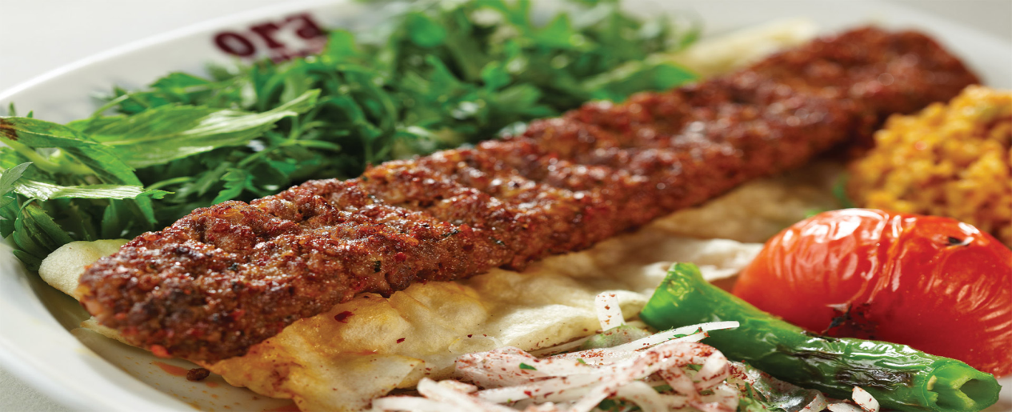
Programlı Öğretim İlkeleri (KEBAB)
Bireyin kendi kendine öğrenmesini esas alan ve içeriğin öğrenilebilecek küçük parçalara ayrılarak belirli bir sıra ve düzen içinde bireye sunulduğu ve öğrenildikçe yeni bir bilgi parçasına geçmenin esas olduğu ve her bireyin kendi hızında ilerlediği bir öğretim yaklaşımıdır. Bu yöntem günümüzde özelikle bilgisayar destekli öğretim ortamında farklı özellikleri ile uygulanmaktadır.

Slide 21
Programlı Öğretim İlkeleri (KEBAB)
Küçük Adımlar İlkesi : Konunun anlamlı parçalar halinde ayrılarak biri öğretildikten sonra diğerine geçilmesi.
Etkin Katılım İlkesi: Her aşamasında bir alıştırmanı bulunduğu, verilen alıştırma ile katılımın sağlanması verilen bilgi ile kazanımın öğrenilip öğrenilmediği kavramaya yarar.
Başarı İlkesi(Doğru Cevap İlkesi) Her zaman başarmak zorundadır. Aksi halde geçemez. Bu yüzden düzeye uygun olmalıdır. Öğrenci yazılımın sunduğu soruyu cevaplayıp bir kazanıma ulaşmadan ikinci soruya geçemez.
Anında Dönüt Düzeltme: öğrenci cevabını anında görerek kendini kontrol edebilmekte ve anında düzeltme yapabilmektedir.
Bireysel Hız İlkesi : Öğrenci zamanı kendine göre ayarlamakta, dolayısıyla başarısızlk, sınıfta kalma olmamaktadır.
Aşamalı İlerleme İlkesi: İlerleme aşamalı, dereceli, kademeli mantıklı olmak durumundadır. (Basitten karmaşığa, kolaydan zora vb.)

Slide 22
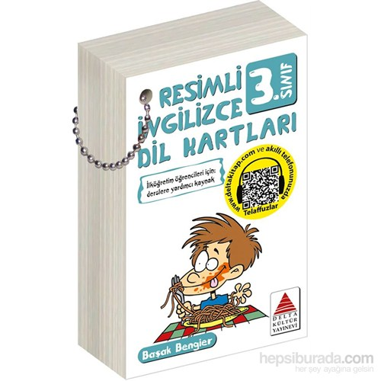
PROGRAMLI ÖĞRETİM ARAÇ VE GEREÇLERİ NELERDİR?
“programlı kitaplar ve öğretme makineleri”
Programlı kitaplar, kullanımları pratik ve öğretme makinelerine göre taşınmaları kolaydır. Ancak öğrenmede belirli işlevleri yerine getirme açısında sınırlılıkları bulunmaktadır. Öğretme makineler karton veya plastikten yapılmış basit makinelerden gelişmiş özelliklere sahip bilgisayarlara kadar uzanmaktadır. Bunlar işlevleri bakımından üç ana grupta toplanmaktadır.
a)Az Uyabilen Öğretme Makineleri (Bir yüzünde bilgi ve soru, diğer yüzünde sorunun cevabı yazılı olan plastik veya karton içine yerleştirilmiş kartlardan oluşan araçlardır.)
b)Kısmen Uyabilen Öğretme Makineleri (Bu öğretme makinelerinde öğrenci bir sonra gelen programlı maddeye geçebilmek için kendisine sunulan içeriğe ilişkin soruya cevap vermelidir. Öğrencinin verdiği bu cevaplar düzenli olarak kaydedilir.
c)Tamamen Uyabilen Öğretme Makineleri (Bu öğretme çok gelişmiş araçlar olup bilgisayarlardan oluşmaktadırlar.)

Slide 23
PROGRAMLI ÖĞRETİM YÖNTEMİNİN AVANTAJLARI
Geleneksel yöntemlere oranla öğrenmede zaman bakımından ekonomiktir.
Öğrencilerin bireysel farklılıkları dikkate alınır, her öğrenciye kendi hızına göre ilerleme imkanı sağlar.
Öğrencinin öğrenme sürecince dikkatli ve etkin olmasını sağlar.
Öğrenme sonucu hakkında öğrenciye anında bilgilendirici, pekiştirici ve düzeltici geri bildirim verilir.
Öğrenciye anlaşılmayan konuları istediği kadar tekrarlama imkanı verir.
Öğrencileri kullanılan materyal nedeniyle motive eder.
Öğretmeni, alıştırma, düzeltme gibi tek düze görevlerden kurtarır, mesleki bilgi ve becerilerini geliştirmeleri ve öğrencilerine rehberlik yapmaları için onlara zaman kazandırır.
Okul içinde ve okul dışında her yerde kullanılabilir.

Slide 24
PROGRAMLI ÖĞRETİM YÖNTEMİNİN SINIRLILIKLARI
• Konunun adım adım öğretilmek üzere çok küçük parçalara ayrılması öğrencinin senteze gidebilme (bütüne) imkanını sınırlamaktadır. (Bilgi-kavrama)
• Eğitimde çok sık kullanıldığı zaman öğrenciler arası etkileşimi azaltmaktadır.
• Öğretimden çok değerlendirmeye ağırlık verme olasılığı vardır.
• Programlı öğretim gereçlerinin hazırlanması geniş zamana ve uzmanlık bilgisine ihtiyaç gösterir ve pahalıya mal olur.
• Sosyal yönün ihmal edilmesine neden olabilir.
• Programlı öğretim materyali iyi hazırlanmazsa öğrenciler için sıkıcı olabilir

Slide 25
Tam öğrenme (Bloom)
Programlı öğrenme (Skinner)
Bilişsel Öğrenme
Grupla öğretim
Öğrenme konuları Üniteler şeklinde ve tam öğrenmeye dayalı
Dönüt düzeltme ünite sonunda test.
Bireysel farklılıkları ortadan kaldırır.
Davranışçı Öğrenme
Bireysel öğretim
Öğrenme konuları parçalar şeklinde ve aşamalı öğrenmeye dayalı
Dönüt düzeltme her adımın sonunda anında.
Bireysel farklılıkları gözetir ve her birey kendi hızında ilerler.

Slide 26
SORU: Özenle hazırlanmış bilgi birimlerinden adım adım ilerlemede bireyin anında ödüllendirilmesini ileri süren öğrenme-öğretme yöntemi hangisidir ?
A) Programlı öğrenme
B) Proje temelli öğrenme
C) Yaparak-yaşayarak öğrenme
D) Davranışçılık
E) Tam Öğrenme

Slide 27
SORU: Aşağıdakilerden hangisi programlı öğretimin temel ilkelerinden değildir.
A) Rehberlik ilkesi
B) Öğrenmeye etkin katılım ilkesi
C) Doğru cevaplar ilkesi
D) Anında düzeltme ilkesi
E) Küçük adımlar ilkesi

Slide 28
SORU: Bir öğretmen, uyguladığı ilk sınavın sonuçlarını, öğrencilere yaptıkları hataları göstererek açıkladığında öğrencilerin ikinci sınavdaki başarılarının arttığını gözlemlemiştir.
Öğretmenin öğrencilerine sınav sonuçlarını yaptıkları hatalarla birlikte açıklaması aşağıdakilerden hangisine örnek olabilir?
A) Programlanmış öğrenme
B) Aralıklı yada toplu öğrenme
C) Kavramsal basamaklar dizini
D) Olumlu aktarma
E) Olumlu pekiştirme

Slide 29
SORU:Bir basketbol takımının teknik direktörü genç bir oyuncusunun kalabalık seyirci kitlesi önünde rahat oynamasını sağlamak için, onu önce küçük bir seyirci grubunun izlediği bir hazırlık maçında, sonra önemsiz bir lig maçında daha sonra giderek daha fazla seyircinin izlediği önemli maçlarda oynatıp her seferinde gösterdiği performansı sözel olarak pekiştirmiştir.
Teknik direktörün bu uygulaması aşağıdakilerden hangisine bir örnektir?
A) Küçük Adımlar (Kademeli Yaklaşma)
B)Olumlu pekiştirme
C)Alıştırma
D)Karşıt koşullama
E) Uyarıcı genelmesi

Slide 30
SORU: Edimsel koşullanma yoluyla öğrenme ilkelerinden yararlanarak çekingen bir öğrencisinin derslere katılmasını sağlamak isteyen bir öğretmenin izleyeceği en uygun yol aşağıdakilerden hangisidir?
A) Öğrencinin derste konuyla ilgili her konuşma davranışını pekiştirmek
B) Öğrenciye, derste konuşmazsa çekingenliğini yenemeyeceğini anlatmak
C) Derse katılan diğer öğrencilerin davranışlarını pekiştirmek
D) Arkadaşlarıyla konuşarak onların destek olmasını sağlamak
E)Öğrenciye derse katılımın önemini anlatmak

Slide 31
CARROLL’UN OKULDA ÖGRENME MODELİ (1963 )
Her öğrenci farklıdır. Her öğrenciye, ihtiyaç duyduğu zaman, uygun ortam oluşturulduğunda her hangi birinin öğrenebileceğini herkes öğrenir.
Öğrenme için harcanan süre
Öğrenme derecesi = _________________________
Öğrenme için gerekli süre

Slide 32
OKULDA ÖĞRENME MODELİNİN ÖGELERİ
YETENEK ÖĞRETİMDEN YARARLANMA YETENEĞİ KARARLILIK (SEBAT) | ÖĞRENCİ NİTELİKLERİ
4. ÖĞRETİMİN KALİTESİ (NİTELİĞİ ) 5. FIRSAT(OLANAK) | ÖĞRETME SÜRECİ

Slide 33
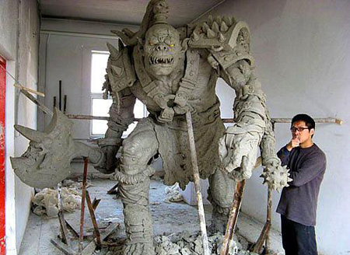
1. YETENEK Carrol yeteneği, öğrenilecek bir malzemenin tam olarak öğrenilmesi için, öğrenen kişinin ihtiyaç duyduğu zaman miktarı olarak tanımlamaktır.

Slide 34
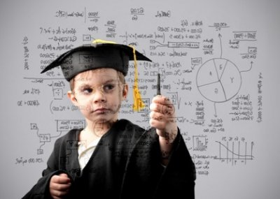
2. ÖĞRETİMDEN YARARLANMA YETENEĞİ
Öğrencinin belli bir üniteyi öğrenebilmesi için
öğrenme yeteneklerinin yeterli olması ve
öğrenmede gerekli işlemleri yapabilmesi kastedilmektedir.

Slide 35
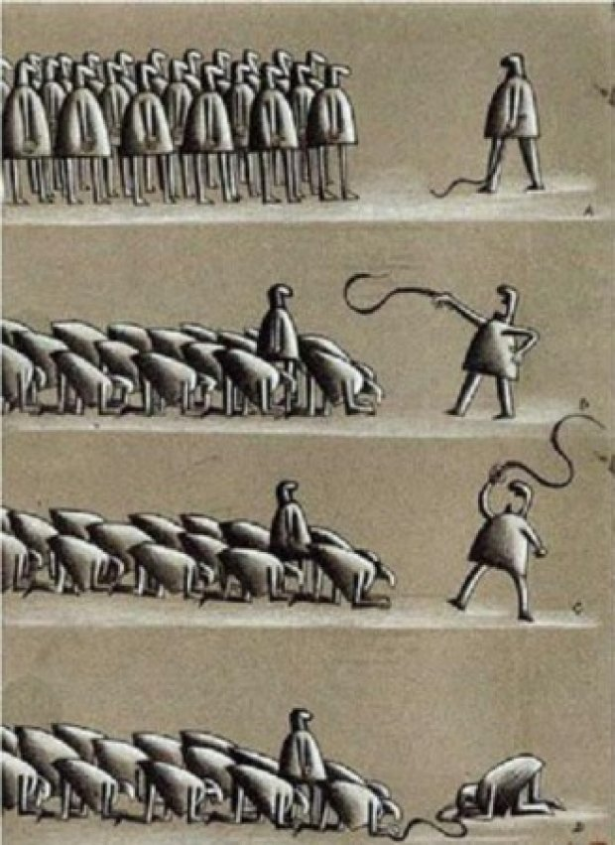
3. KARARLILIK (SEBAT)
Carrol sebatı öğrencinin istekli olarak öğrenmeye harcadığı zaman olarak tanımlamaktadır.

Slide 36

4. ÖĞRETİMİN KALİTESİ
Ek zaman gerektirmeyecek şekilde eğitimin verilmesidir.
Öğretmenle alakalı bir değişkendir.

Slide 37

5. ÖĞRENMEYE VERİLEN SÜRE (FIRSAT)
Okullarda sabit olarak ayrılan süreler yerine her öğrencinin kendi öğrenme zamanını ayarlamasını içermektedir. Konuyu öğrenmek için ihtiyaç duyulan ilke yetenek iken, yeteneğin kullanılabilmesi için öğretmen tarafından süre verilmesi fırsat ilkesidir.

Slide 38
Tüm bilgilerin okulda öğretilebileceği temeline dayanma
Ø Gerekli zaman ve uygun öğretim hizmeti verildiğinde her öğrenci öğrenebilir temel sayıtlısıdır.
Ø Öğrenme derecesini öğrenme için harcanan zamanın, öğrenme için gerekli süreye oranı ile açıklamaktadır.
Ø Tam öğrenme modeline kaynak olan bir yaklaşımdır.
Yukarıda özellikleri verilen öğrenme yaklaşımı ve kuramcısı aşağıdakilerden hangisinde doğru verilmiştir?
A. Temel öğretim modeli – Glasser
B. Okulda öğrenme modeli – Piaget
C. Temel öğrenme modeli – Skinner
D. Yapılandırmacı öğrenme modeli – Vygotsky
E. Okulda öğrenme modeli – Carroll

Slide 39
Aşağıdakilerden hangisinde eğitim durumlarının (öğretme – öğrenme süreci) değişkenleri tam ve doğru verilmiştir?
A. Öğrenci – öğretmen – veli
B. Öğrenci – öğretmen – öğretim materyali
C. Öğrenci – öğretmen – çevre
D. Öğrenci – öğretmen – okul yönetimi
E. Öğrenci – öğretmen – öğretim programı

Slide 40
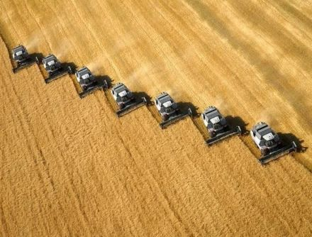
İŞBİRLİĞİNE DAYALI ÖĞRENME
Olumlu bağlılık içeren «ya hep ya hiç» felsefesini benimsemiş olan grup çalışmasını temel almaktadır. Ekip çalışması olarak da ifade edilen işbirlikçi (kubaşık) öğrenme:Öğretme-öğrenme sürecinde, sınıf içinde uygulanacak işbirliğine dayalı öğretim teknikleri:
1. Öğrenci takımları-başarı grupları tekniği (Sharan ve Lazarowitz)
2. Tartışma grubu tekniği (Aranson)
3. Ayrılıp-birleşme tekniği (Slavin)
4. Takım-oyun-turnuva tekniği gibi tekniklerden oluşmuştur. (Slavin-Vygotsky)

Slide 41
Birliğine Dayalı Öğrenmenin Temel İlkeleri
Olumlu Bağlılık (En önemli ilkedir. Gruptaki her öğrenci birbirinin öğrenmesinden sorumludur. “Birimiz hepimiz, hepimiz birimiz için”)
Bireysel Sorumluluk (Gruptaki her üye kendine verilen görevleri yapmaktan sorumludur.)
Yüz Yüze Etkileşim (Gruptaki iletişim destekleyici ve yapıcıdır.
Sosyal Beceriler (Grup içinde çalıştıkça empati kurma, paylaşma, yardımlaşma, dayanışma ve liderlik gibi beceriler gelişir.)
Grup Sürecini Değerlendirme (Grup üyeleri süreç esnasında birbirlerini değerlendirir. Yapamayanlara yardım yapmayanlara uyarı verir.)
Başarı İçin Eşit Fırsat (Gruptaki herkes eşit haklara sahiptir. Hatta liderlik görevi bile paylaşılarak yerine getirilir. Dezanataj)
Grup Ödülü/Ortak Ürün (Başarı veya başarısızlık gruba aittir. Grup üyeleri aynı notu alır. Dezanataj)
Bireysel Değerlendirilebilirlik (Öğretmen akran değerlendirmeleri ve kişisel gözlemlerine göre art niyeti önlemek için ve çalışanı desteklemek adına bireysel değerlendirmeyi devreye sokar.)

Slide 42
İşbirlikli Öğrenme Uygulama İlkeleri
Grup heterojen olmalıdır. Böylece birbirinden öğrenme gerçekleşir.
Öğrenciler arasında rekabet yoktur. Rekabet gruplar arasında olmalıdır.
Başarı ve başarısızlık tüm grup tarafından paylaşılır.
Öğretmen rehberdir.
Paylaşılmış bir liderlik vardır.
Sosyal becerilerin kazandırılmasında etkilidir.
İşbirlikli öğrenme içinde öğrenciler birbirlerinin öğrenmesinden sorumludur.
En pasif öğrencinin bile grubun başarılı olmasında büyük payı vardır.
2 – 6 kişilik öğrenme grupları idealdir.
Öğrencilere sosyal beceriler kazandırılmaya çalışılır

Slide 43
İş Birliğine Dayalı Öğrenme Teknikleri
1-) Öğrenci Takımları Başarı Bölümleri Tekniği
Grup üyeleri birlikte çalışıp, birlikteyken öğrenir.
Grup üyeleri bireysel olarak sınava girer.
Aritmetik ortalama, grup ortalaması notu alınır.
Gençay (30) Muhiddin (60) Şerafettin (100) Art Ort: 60

Slide 44
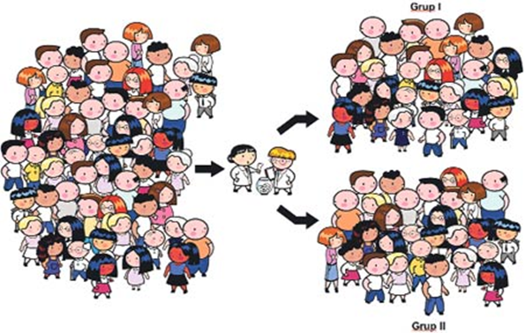
2-) Ayrılıp Birleştirme Tekniği(Jiqsaw)
En güçlü tekniktir.
Konu bölümlere ayrılır, her bölüm için bir uzman görevlendirilir.
Her gruptan aynı bölüm uzmanları bir araya gelerek uzman grupları oluşturur.Uzman gruplar konuyu derinlemesine öğrenir ve uzmanlaşır.
Her uzman kendi grubuna geri dönüp, grup arkadaşlarının öğrenmesinden sorulu olur.
Öğrenciler hem bireysel hem de grup olarak değerlendirilir.
Gruplar tüm bölümlerden sınav olur.

Slide 45
3-) Takım Destekli Bireyselleştirme
Eş vardır. Eşler birbirinden sorumludur.
Grup heterojendir.
Her öğrenci kendi seçeceği bir arkadaşıyla çalışır.(Eş seçimi) Eş olan öğrenciler birbirlerinin çalışmalarını, ödevlerini ve test kağıtlarını değerlendirir.
Öğretmen süreci kontrol eder, daha çok matematik öğretiminde kullanılır(Akran eğitimi)
Her hafta durum değerlendirilir.

Slide 46
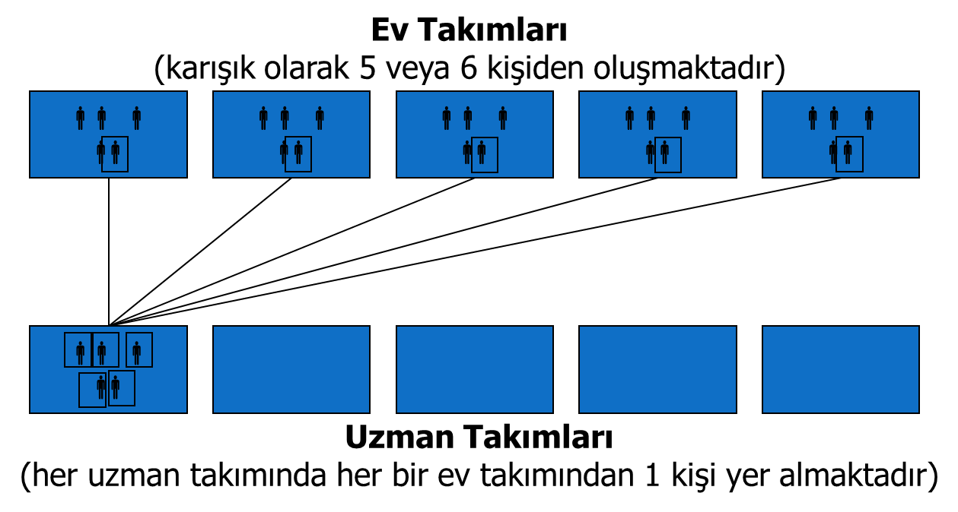
4-) Takım – Oyun – Turnuva
Her hafta gruptan bir kişinin katıldığı turnuvalar düzenlenir. Grup üyeleri o hafta kendilerini temsil edecek arkadaşlarını hazırlarlar. Her öğrencinin aldığı puan, toplam takım puanına eklenir ve puana göre gruba ödül verilir.

Slide 47
5-) Karşılıklı Sorgulama Tekniği
Soruları öğrenci hazırlar.
Öğretmen konuyu sunduktan sonra sınıfı heterojen gruplara ayırır.Her grup konuyla ilgili açık uçlu sorular hazırlar, birbirlerine sorar ve cevap verirler.Öğretmen de öğrencilere soru hazırlarken soru kökleri ile ipuçları verir.Son olarak verilen cevaplar tüm sınıfta tartışılır.

Slide 48
6-) Düşün – Eşleş – Paylaş
Açık uçlu konu üzerinde, öğrenciler önce bireysel olarak yoğunlaşır ve konu ayrıntılarıyla irdelenir.Daha sonra öğrenciler eşleşerek konuyu irdeler.Son olarak ulaşılan sonuçlar sınıfa sunulur ve sınıfça paylaşılır.
7-) Birlikte Öğrenme
Homojen grup var.
Aynı yetenekte, cinsiyet ve başarı farklı olabilir.
Amaç, öğrencilerin yetenekli – güçlü oldukları yönleri tespit edip geliştirmektir.
Ekipte herkes aynı notu alır.

Slide 49
ÖĞRETİM DURUMLARI MODELİ -GAGNE
Davranışçı ekolün temsilcilerinden olan Gagne, ileriki yıllarda bilgiyi yapılandıran kuramların temsilcilerinden olmuştur. Gagne’ye göre:
1. Farklı öğrenme hedefleri için farklı öğretimler gerekir.
2. Öğrenme ortamlarını oluşturarak, öğrenmenin öğrenen üzerinde gerçekleşmesi sağlanmalıdır.
3. Her öğrenme sonucu için özel öğretim işlemleri yapılmalıdır.
4. Öğrenme sıralaması, zihinsel becerileri ve öğretimin mantıklı bir sıraya konulması için gereklidir.
www.egitim.aku.edu.tr/dersler.htm - 4k)

Slide 50
Öğrenme Ürünleri ve Öğretim Hedefleri
Gagne’ye göre beş tür öğrenme ürünü vardır ve öğretim hedefleri de bu öğrenme türlerine göre sınıflanabilir. Gagne insan öğrenmesini beş alana ayırmaktadır. Bunlar:
1-Sözel bilgi (verbal information)
2-Zihinsel beceriler (intellectual skills)
3-Bilişsel stratejiler (cognitive strategies)
4-Tutumlar (attitudes)
5-Devimsel beceriler(motor skills)

Slide 51
Sözel Bilgiler:
Sözel bilgi ifade etmeye, açıklamaya dönük bilgidir. Örneğin; “Ankara’nın Türkiye’nin başkenti olduğunu bilmek” İsimler, kavramlar, özellikler, fonksiyonlar vs.
Öğrenci, öğrenme alanının genel bilgi ve kavramlarını önceden bilmelidir. Konu ile ilgili gerekli yeni kelimeleri öğrenmelidir. Açık-seçik ve bütün halinde bir öğrenme ve anlatma olmalıdır. Sözel bilgi ileri ki bilgiler için ön koşuldur.

Slide 52
Zihinsel Beceriler
Gagne’nin en önemli öğrenme ürünü kategorisi zihinsel becerilerdir.
a)Ayırt etmeyi öğrenme: Semboller yoluyla çevreye tepkide bulunmadır. Bir nesnenin diğerinden farkını,dolayısıyla da bir sembolün diğerinden farkını ayırt etmeyi kapsar.
b)Somut kavramlar: Kavram öğrenme için önkoşul, ayırt etmeyi öğrenmedir. Kavramların basit ve temel formu somut kavramlardır.
c) Tanımlanmamış kavramlar: Ölçüte göre tanım. Güzellik.
d) Kural: Isınan cisimlerin genleştiğini gösterme.
e) Çoklu kural: Mevcut bilgilerden hareketle genelleme yaparak yordamalarda bulunma. 2050 yılında Almanya’nın adı Alman İslam Cumhuriyeti olacak.

Slide 53
Bilişsel stratejiler:
Her bireyin öğrenirken, hatırlarken, problem çözerken kullandığı kendine has yöntemler, kodlamalar, bilgiyi öğrenmede rehberlik eder. Bir bilgiye nasıl yaklaşıyor, anlamaya mı çalışıyor, yoksa ezberlemeye mi? Değişik yaklaşım ve yorumları var mı? Analiz ve sentez gücü, çözüm geliştirme yolları vs. (“Her yiğidin bir yoğurt yeyişi vardır”)
Fıstıkçı Şahap kelimelerindeki ünsüz harfler olan “ç f t h s k p ş” harfleri ile biten kelimeler b,c,d,g ünsüzleriyle başlayan bir ek aldıklarında ekin başındaki yumuşak ünsüzler p,ç,t,k olur.

Slide 54
Tutumlar
Tutum, bireyin bir olaya nesneye yönelik takındığı içsel tavırdır. Birçok tutum eğitimin hedefleri arasında yer almaktadır. Örneğin; din, dil, ırk, cinsiyet farkı gözetmeksizin insanlara karşı hoşgörülü ve saygılı olmak,insanlara yardım etmek vb.
İkinci düzeydeki tutumlar, çeşitli durumlarla ilgili olumlu tercihleri yansıtmaktadır. Örneğin; klasik müzik dinlemek, bilgisayar oyunu oynamak vb.
Üçüncü düzey tutum grubu, vatanını sevmek, toplumun ihtiyaç ve amaçları ile ilgilenmek vb.
Olumlu benlik algısı için öğrencinin başarılı çalışmaları takdir edilmeli, öğrenme yaşantıları buna göre öğrenme ortamları düzenlenmeli, iyi bir model olunmalı ve özgüvenlerini artıracak kazanımlara yer verilmeli.

Slide 55
Devimsel Beceriler
Devimsel beceriler, insan performansında geniş bir yer kaplamaktadır. Örneğin;otomobil kullanma,müzik aleti çalma ayrıca otomobil tamircisi,terzi makine operatörü vb. birçok meslek alanı da devimsel becerilere dayanmaktadır.
Okullardaki öğrenmelerde, çoğu zaman devimsel beceriler, diğer öğrenmeler için temel oluşturmaktadır. Ayakkabı bağlama, bisiklete binme, araba kullanma, ev aletlerini kullanma. Gerekli bilgi ve bedensel olgunluk şarttır. Her doğru öğrenme pekiştireçlerle desteklenmelidir.

Slide 56
ÖĞRENME ÜRÜNLERİ | HEDEF ÖRNEKLERİ
1. Sözel bilgi; sözcük, olgu, kural vb. bilme | -Türklerin Anadolu’ya ilk geliş tarihini ifade etme. -Tenis maçında puan alma ilkelerini söyleme.
2. Zihinsel beceriler a) Ayırt etme b) Somut kavramlar c) Tanımlanmamış kavramlar d) Kural e) Çoklu kural | a/b.-Piyanoda çalınan iki nota arasındaki farklılıkları duyma. -> ve < sembollerini ayırt etme. c. Verilen ölçüt bakımından demokrasi kavramına uygun uygulamalarda bulunan , hükümetleri belirleme. d. -a+b=b+a olduğunu gösterme. -Suyun atmosfer basıncı altında 100C hal değiştirdiğini gösterme. e. Verilen bölge ve arazi koşullarına göre yağmur tahmini yapmak için kural oluşturma
3. Bilişsel stratejiler | -Kendine özgü etkili bir not tutma stratejisi geliştirme. - Enerji tüketiminin çok olduğu saatlerde tasarruf için özgün bir plan önerme.
4. Tutum | -Bilim –kurgu öykülerini diğer öykülere tercih etme -Spor olarak yüzmeyi tercih etme.
5. Devimsel beceriler | -Sırt üstü yüzme. -Otomobili uygun hızda kullanma.

Slide 57
Öğretim Durumları
Gagne,ye göre okuldaki en önemli öğrenme türleri ayırt etme, kavram öğrenme, ilke öğrenme, ve problem çözmedir. Bu dört alan aşamalılık ilkesine göre sıralanmıştır ve buna göre öğretim durumları 8 basamak olarak belirlenmiştir.
Dikkati çekme (film)
Beklenti-hedeften haberdar etme (ne öğrenecek)
Önbilgilerin hatırlatılması ((hazırbuşunuşluk)
Seçici algı-uyarıcı materyalin sunulması
Rehberlik etme- uzun süreli belleğe kodlama
Davranışı ortaya çıkarma-tepkide bulunma
Pekiştireç –dönüt düzeltme
Hatırlatma-kalıcı transferi sağlama
www.egitim.aku.edu.tr/dersler.htm - 4k

Slide 58
Anlamlı Öğrenme – D. Ausubel
Ausubel’in öğrenme kuramının temelini, “Öğrenmeyi etkileyen en önemli faktör öğrencinin mevcut bilgi birikimidir. Bu ortaya çıkarılıp ona göre öğretim planlamalıdır” cümlesi özetlemektedir (Ausubel, 1968; S. iv).
Ausubel’e göre öğrenmenin çoğu sözel olarak gerçekleşmektedir. Ona göre önemli olan öğrenmenin anlamlı olmasıdır. Bu yüzden birey, ön öğrenmeler, örgütleme önem taşımaktadır.
Ausubel buluş yönteminni her zaman anlamlı olmayabileceği gibi çok zaman aldığını ifade ederken, sözel öğrenmenin buluş yoluyla öğrenmeye göre bir avantajını da şöyle savunmaktadır: Eğer sözel öğrenme etkin yapılabilirse kısa sürede birçok bilgi anlamlı bir şekilde öğrenciye kazandırılır.

Slide 59
Öğrenme Kuramında Dikkate Edilmesi Gereken Hususlar -1
Bilgilerin öğrencilere anlatılarak anlamlı öğrenmenin gerçekleştirilmesinde şu hususlara uyulması beklenir:
1. Organize edici bilgiler kullanılmalı:
a) Derste kullanılacak önemli kavramların tanımları verilmeli,
b) Derste geçen genellemeler ve ilkeler önceden verilmeli,
c) İşlenecek konunun ana hatları verilmeli ve öğrencilerin görebileceği bir yere yazılmalı.
2. Anlatımda bol ve değişik örnekler kullanılmalı.
3. Anlatılanlar resim, şema, grafik gibi belirginleştirici araçlarla
desteklenmeli.

Slide 60
Öğrenme Kuramında Dikkate Edilmesi Gereken Hususlar -2
4. Anlatılan konuda geçen kavram ve ilkeler arasında benzerlikler ve farklılıklar üzerinde önemle ve zaman vererek durulmalı.
5. Öğrenciye kazandırılacak bilgiler anlamlı şekilde organize edilmiş bir bütünlük göstermelidir.

Slide 61
Öğrenme Kuramında Dikkate Edilmesi Gereken Hususlar -3
6. Ezberleme teşvik edilmemeli, öğrenciler ezberleme için cesaretlendirilmemelidir. Öğrencilerin ders kitabındaki bilgiyi kitabın ifadesiyle tekrar etmeleri yerine kendi kelimeleriyle söylemeleri sağlanmalıdır.
7. Anlamlı öğrenme sırasında öğrenciler konu ile ilgili kendi görüşlerini rahatça söyleme, takıldıkları noktaları çekinmeden sorma ve tartışma olanaklarına sahip olmalıdırlar.

Slide 62
Anlamlı öğrenme uygulama basamakları
Modelin üç basamaklı bir yöntemle uygulanması önerilmiştir.
1. Ön düzenleyici (advance organizer) kullanarak öğrenciyi yeni konuyu kavramaya hazırlamak.
2. Yeni konunun bütün ayrıntılarını adım adım ilerleyen ayırt etmelerle sergilemek (progressive differentiation).
3. Yeni konunun ana ilkesini çeşitli örneklere uygulatarak öğrencinin birleştirme, veya kaynaştırma ve bağdaştırma gibi zihin süreçlerini geliştirmesini sağlamak (integrative reconciliation).

Slide 63
Ön düzenleyiciler: Karşılaştırmalı (comparative) ve sergileyici (expository).
1. Karşılaştırmalı ön düzenleyiciler öğrencide var olan zihin becerilerinden ve bilgiden yeni öğrenilecek konu için gerekli olanları hatırlatır.
Örneğin, özkütle ve hacim kavramlarını, bölme işlemini, kütle ve hacim birimlerini istenilen ölçeklere çevirmeyi önceden öğrenmişse ön düzenleme etkinlikleri bunları hatırlatarak özkütle hesaplamada kullanılacağını bildirir.

Slide 64
2. Sergileyici ön düzenleyiciler ise, öğrencinin zihninde var olmayan ön bilgi ve becerileri sergiler ve bunların yeni öğrenilecek konuda kullanılacağını bildirir.
Örneğin, yüzme ilkesi öğretilecekse yerçekimi kuvvetinin yönü ve büyüklüğü, kaldırma kuvveti, kaldırma kuvvetinin yönü ve büyüklüğü ön düzenleme basamağında sergilenir ve yüzme ilkesinde kullanılacağı bildirilir.

Slide 65
Çoklu Zeka (Gardner)
Zekânın doğuştan mı olduğu, geliştirilip geliştirilemediği veya niceliksel olarak ölçülüp ölçülemediği konusunda farklı fikirler bulunmakla birlikte günümüzde zekâyı, çok yönlü olarak açıklayan Gardner’in görüşleri geniş kitlelerce kabul görmüştür. Gardner’e (1999) göre zekâ:
Doğuştan var olan ama geliştirilebilen, değiştirilebilen özelliğe sahiptir.
Çevreyle etkileşim içindedir ve çok yönlüdür.
Her insanda zekâ alanlarının hepsi bulunur ama bazı zekâ alanları daha baskındır.
Farklı zekâ alanları birbirleri ile bir etkileşim ve uyum içerisinde çalışır.

Slide 66
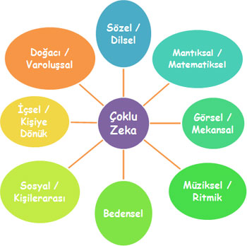
Çoklu ZEKA Alanları

Slide 67
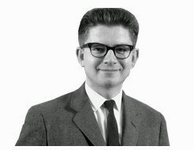
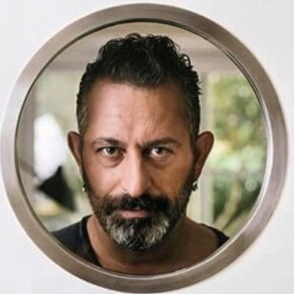
Sözel / Dilsel Zekâ:
İletişimin temeli olan dil, dinleme, okuma, konuşma ve yazma becerilerinin kullanıldığı alandır. Yazarlar, politikacılar, hukukçular, gazeteciler, satış elemanları bu becerilere sahip meslek gruplarıdır. Örnek olarak, İlber Ortaylı, Cem Yılmaz, Oktay Sinanoğlu verilebilir.

Slide 68
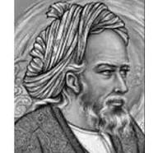
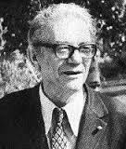
Mantıksal / Matematiksel Zekâ:
Tümdengelim ve tümevarım ile mantık kurallarının neden sonuç ilişkilerinin, varsayımların bulunduğu işlemleri çözmede kullanılan zekâ alanıdır. Bu alana sahip meslek grupları, mühendisler, bilgisayar programcıları, eleştirmenler sayılabilir. Örnek olarak, Mendel, Ömer Hayyam, Harezmi, Hezarfen Ahmet Çelebi, Cahit Arf verilebilir.

Slide 69
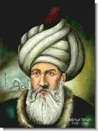
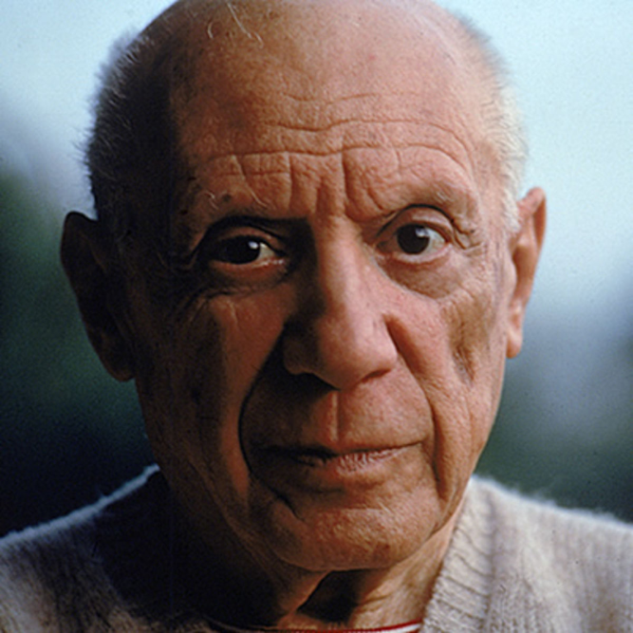
Görsel/Uzamsal Zekâ:
Bireyin algıladığı dış dünyayı, kendi yorumu ile yeniden sunmasıdır. Bu zekâ alanında baskın olan meslek grupları, mimarlar, grafik tasarım uzmanları, rehberler sayılabilir. Örnek olarak, Picasso, Stephen King, Mimar Kemalettin, Mimar Sinan verilebilir.

Slide 70
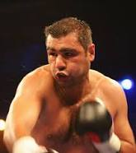
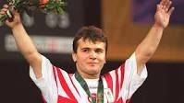
Bedensel / Kinestetik Zekâ:
Vücudun hareketlerini kontrol edebilme yeteneği olarak açıklanabilecek olan bu zekâ alanında sporcular, dansçılar, sihirbazlar bu becerilere sahiptir. Örnek olarak, Kenan Sofuoğlu, Naim Süleymanoğlu, Sinan Şamil Sam, Semih Saygıner, Yasemin Dalkılıç.

Slide 71
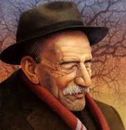
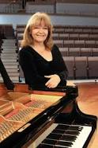
Müziksel / Ritmik Zekâ:
Müzikle ilgili becerileri (beste yapmak, şarkı söylemek, müzik aleti çalmak vb.) kapsayan zekâ alanıdır. Örnek olarak, Tanburi Cemil Bey, Aşık Veysel, İdil Biret verilebilir.

Slide 72
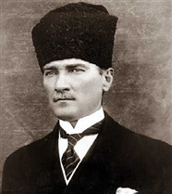
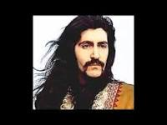
Kişilerarası / Sosyal Zekâ:
Empati becerileri gelişmiş, iletişim becerileri yüksek olan kişilerin sahip oldukları bu zekâ alanında politikacılar, öğretmenler, psikologlar, satış elemanları bulunur. Örnek olarak, Atatürk, Barış Manço, Acun Ilıcalı verilebilir.

Slide 73
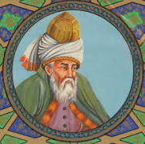
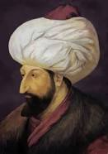
İçsel / Öze Dönük Zekâ:
Kişinin kendini tanıması, sınırlarını keşfetmesi ile ilgili zekâ alanıdır. Psikologlar, şairler, ressamlar bu alandaki meslek gruplarındandır. Örnek olarak, Fatih Sultan Mehmet, Sokrates, Farabi, Mevlana verilebilir.

Slide 74
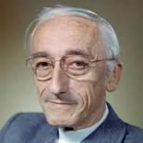
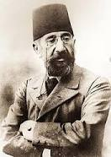
Doğa / Doğacı Zekâ:
Doğadaki denge ve düzenin farkında olma, bu düzeni korumak için gereken özveriyi gösterme olarak tanımlanabilir. Dağcılar, zoologlar, ziraat mühendisleri, arkeologlar, biyologlar bu zekâ alanına sahip meslek gruplarındandır. Örnek olarak, Kaptan Kusto, Darwin, Ahmet Mete Işıkara, Osman Hamdi Bey verilebilir.

Slide 75
Çoklu zekânın öğrenme-öğretme sürecinde eğitime katkıları
Öğrencilerin öğrenme isteklerini artıracak bir araç niteliği taşır,
Bireyselleştirilmiş eğitim programlarına rehberlik eder,
Her bireyin öğrenme kapasitesinin olduğu bilincinden hareketle herkese öğrenme fırsatı sunar,
Her öğrenciye kendini gösterme ve özgüvenini artırma şansı verir,
Zenginleştirilmiş bir eğitim ortamı sağlar
Öğrencilerin zekâ alanlarına uygun stratejilerin seçilmesine, zekâ alanlarına ilişkin farkındalık kazanmalarına yardımcı olur (Yavuz, 2004; Saban,2005).

Slide 76
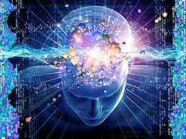
KUANTUM ÖĞRENME

Slide 77
KUANTUM ÖĞRENME
Kuantum öğrenme, NLP beyin temelli öğrenme, çoklu zeka dugusal zeka gibi çağdaş yaklaşımların sentezidir. Kuantum öğrenmede beyindeki tüm sinirsel ağlar kullanılaarak, anlamlı bilgi oluşturmak için yapıların özel ve bireysel yollarla bir araya getirilmesi gerekir.
DePorter(1992) kuantumu enerjinin ışığa çevrilmesi olarak tanımlamakta ve Demir (2003) bu noktadan hareketle kuantum öğrenmeyi “kişinin bilgilerini kullanarak ışıması” olarak açıklamaktadır.
Usta’ya göre ise kuantum öğrenme hızlanmış öğrenme başarısıyla sonuçlanan, aşırı tutkulu öğretmenler, işine odaklanmış sınıflar ve anlamlı içerik yaratan bütünleşmiş öğrenme modelidir.

Slide 78
KUANTUM ÖĞRENME
1980’li yıllarda Bobbi DePorter tarafından geliştirilen Kuantum Öğrenme Bulgar eğitimci Georgi Lazanov’un çalışmalarına dayanmaktadır.
Öğrencilerin keyif alarak ve daha az enerji harcayarak öğrendikleri bir modeldir. Ve çağdaş yaklaşım ve prensiplerin sentezlenmiş hali olarak görünmektedir (Duygusal zeka, Çoklu zeka, NLP, Beyin temelli öğrenme, Bütüncül eğitim, Yaratıcı düşünme vb.)

Slide 79
KUANTUM ÖĞRENMENİN İLKELERİ
Kuantum öğrenme
herkes öğrenebilir (her düşüş, bir öğreniştir.)
bilgiler sürekli olarak öğrenilebilir (işleyen demir pas tutmaz)
herkes farklı şekillerde öğrenir (Her yiğidin bir yoğurt yiyişi vardır.)
bilgi bağımsızdır, bir araya gelerek bütünleştirilerek anlam kazanır,
Çözüm yolu tek değildir,
katılımla eğitim daha verimli olur düşünceleri üzerine kurulmuştur. (bakmakla usta olunsa, köpekler kasap olurdu )
Kuantum öğrenme: ilkeler, inançlar, anlaşmalar ve yönergelerle bağlantılı güçlü TEMELLER, dürüstlük, güven ve kişisel hislerin bulunduğu ORTAM, dinamik ve ilgi çekici eğitim programı TASARIM’ı ve öğrenmeyi arttıran destekleyici ÇEVRE üzerinde yapılandırılmıştır.

Slide 80
Akademik Beceriler -Teknikler
Kuantum öğrenme ile öğrencilere kazandırılacak akademik beceriler:
Not alma: Kavram ve zihin haritaları kullanma
Note(s):konuşmanın anahtar sözcüklerine ilişkin sembollerle zihinde kodlama
Hızlı-etkin okuma:
Hafıza teknikleri: uzun süre hafızada tutma becerileri. Tekrar, kodlama, görselleştirme
Yaratıcı problem çözme: KAD becerilerine ilişkin beceriler edinmeyi sağlar.
Yazma aktiviteleri: öğrenilenlerin kavram-zihin haritaları ile öğrenmeleri sağlar.

Slide 81
Kuantum Okuma: Kuantum okuma hızlı ve etkin okuma sürecidir. Kuantum okuma süreci, fiziksel ortamın iyi ayarlanması, beynin rahatlama ve yoğunlaşma kabiliyetinin yüksek olduğu alfa modunda olması gibi bir dize aşamadan oluşur ( De Porter ve Hernacki, 1997; akt. Demir, 2006).
Kuantum Yazma: Kuantum yazma, planlama, dil bilgisi kuralları ve noktalama işaretleri gibi beynin yazma kapasitesini sınırlayan kuralları dikkate almadan, sağ beyin aktiviteleri ile renkleri ve duyguları yazıya dahil eden yazma tekniğidir. Hızlı yazma ve salkımlama kuantum yazma teknikleridir (Demir, 2006).
Etkili Not Oluşturma Teknikleri: Etkili not alma, ihtiyaç olduğunda bilgileri kolayca hatırlamaya yardımcı olmak için zaman kazandırmaktır. Not almadaki temel hedef okuduklarımız, dinlediklerimizdeki anahtar kavramları yakalamaktır (DePorter ve Hernacki, 1992; akt. Girit, 2011). Zihin haritası ve Not AY (Not Alma ve Not Yapma) tekniği kuantum öğrenmede kullanılan iki tekniktir.
Kuantum Hafıza Teknikleri: Geçici ya da kalıcı belleğe tam olarak yerleştirilmeyen ya da yanlış yerleştirilen bilgiler unutulan bilgilerdir. Bilgilerin yeri ve zamanı geldiğinde yeniden kullanılabilmesi için; çağrışım, sınıflandırma, ilişkilendirme, canlandırma, hafıza çivileri, kısaltma, öyküleme gibi teknikler kullanılmaktadır (Ayvaz ve diğerleri, 2007; Demir, 2006; Baran, 2004; akt. Ay, 2010).

Slide 82
Kuantum öğrenme, kişilerin hayatlarını ve hayat felsefelerindeki temelleri düzenlemelerine yardımcı olmak amacıyla oluşturulmuş sekiz prensip bulunmaktadır. Bu prensipler;
Bütüncül ol,
Hatalar başarıya götürür,
Güzel amaçla konuş,
Hedefine odaklan,
Kendini idealine ada,
İşini sahiplen,
Esnek ol,
Dengeli ol şeklindedir.

Slide 83
Kuantum Öğrenme Döngüsü
Akademik ve yaşam boyu öğrenme becerilerini en etkili şekilde kapsar.
Yakalama (Merak uyandırma)
İlişkilendirme (Önceki bilgiler)
Etiketleme (Yaşamla olan ilgisi)
Gösterme (Öğrendiklerini uygulama)
Tekrarlama (Anlatılanların tekrarı)
Kutlama (Çabaya ve başarıyı takdir)

Slide 84
1. Aşama: Yakalama
Öğrencilerin ön bilgilerinin harekete geçirilip, öğrencilerde araştırma isteği uyandırıldığı aşamadır. Bu aşamada öğrencilerin dikkatini çekecek sorular, hikaye, skeçler, rol içerikli oyunlar, videolar kullanılabilir (DePorter, Reardon ve Nourie, 1999; akt. Girit, 2011).
2. Aşama: İlişkilendirme
Öğrencilerin deneyimlerini ve ön bilgilerini kullanarak öğrenmeleri için beynin keşfetme isteğini aktifleştirir. Bu aşamada ön bilgiyi harekete geçirecek; oyunlar, benzeşimler, rol yapma, grup çalışmaları, zihin haritaları gibi etkinlikler yapılabilir (DePorter, Reardon ve Nourie, 1999; akt. Girit, 2011).

Slide 85
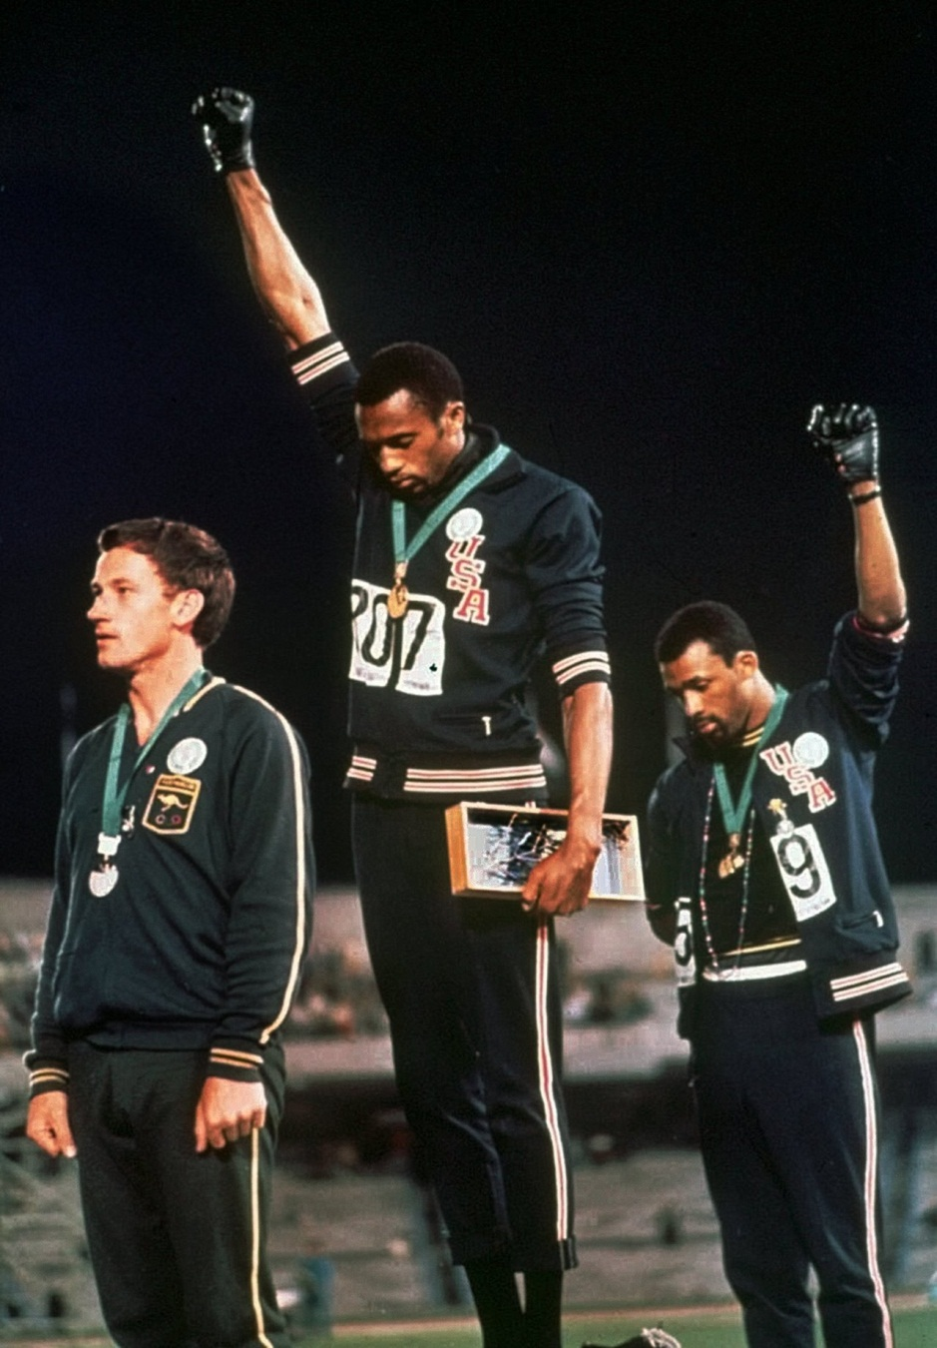
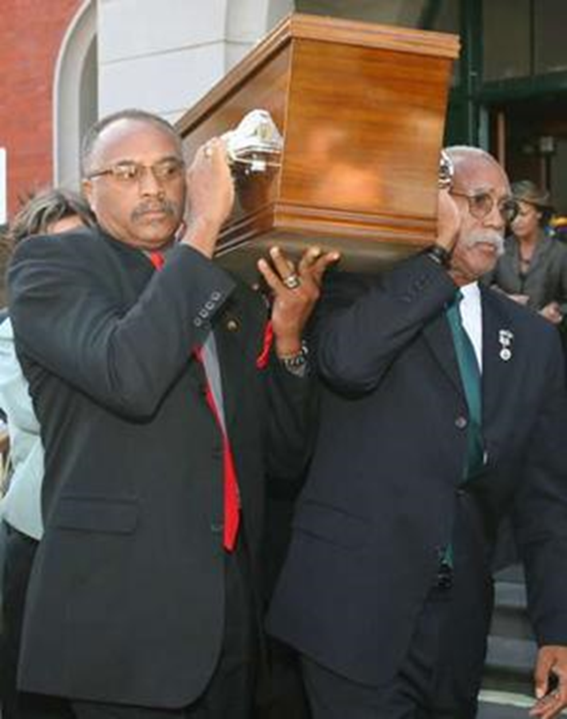
Fotoğraftan hareketle ders dikkati çekme, öğrencileri güdülemede, gösterilen bir video ya da yarım bırakılan bir haber, öykü ile dersin konusunun örneklendirilmesinde kullanılabilir.

Slide 86
3. Aşama: Etiketleme
Öğrenme stratejilerinin ve düşünme becerilerinin kullanıldığı aşamadır. Kuantum not alma, hafıza teknikleri, grafikler, posterler, kuantum çalışma stratejileri bu aşamada kullanılabilir (Usta, 2006; akt. Ay, 2010).
4. Aşama: Gösterme
Öğrencilerin orijinal fikirler üretmesi, kendi değişkenlerini kullanarak analiz etmesi ve konuya geniş açıdan bakabilmesi bu aşamada önemlidir (Ay, 2010). Öğrenciye yeni bilgiyi alma ve uygulama fırsatı verilerek, edinilen bilgi öğrencinin yaşam deneyimine eklenir. Takım çalışmaları, gösteri, orijinal video çekimleri, posterler, oyunlar, şarkılar, not alma ve grafik çizimleri bu aşamada kullanılabilir (DePorter, Reardon ve Nourie, 1999; akt. Girit, 2011).

Slide 87
5. Aşama: Tekrarlama
Edinilen bilgi ve becerilerin, sinirler arası bağların güçlendirilerek içeriğin akılda kalmasının sağlandığı aşamadır. Öğrencilerin farklı öğrenme yetenekleri dikkate alınarak farklı etkinlikler yapılmalıdır. Bu aşamada oyunlar, drama, gösteri, canlandırma gibi etkinlikler yapılabilir. Çalışmalar sonunda pekiştireç verilmelidir (DePorter, Reardon ve Nourie, 1999; akt. Ay, 2010).
6. Aşama: Kutlama
Çabanın, özenli çalışmanın ve başarının kutlandığı aşamadır. Kutlama aşamasında öğrencileri mutlu edecek, eğlendirecek kazanımlı yarışmalar yapılabilir (Ay, 2010).

Slide 88
Kuantum Öğrenmede:
Her insanın öğrenme yeteneği vardır.
İnsanlar farklı yollarla öğrenirler
Kişinin inançları başarı için çok önemlidir.
Her birey desteklenmeye ve saygı duyulmaya değer.
Öğrenme eğlenceli ve mücadeleci bir çerçevede sunulduğunda daha etkilidir.
Öğretmen ve öğrenci arasındaki güven öğrenme süresince etkilidir.
Öğretmenler, öğrenciler ve aileler arasındaki ilişki eğitim sürecini destekler
Dünyamızın geleceğinin başarısı öğrenme ve yaşam becerilerinin gelişmesine bağlıdır.
Bilginin öğrenciye ve yaşamına uygunluğu düşünmeyi anlamlı hale getirir.
Öğretmen öğrenme için tutkulu ve sitekli olmalıdır.

Slide 89
Örnek Uygulama

Slide 90
Problem Cümlesi
5. sınıf fen bilimleri dersi “Enerji Kaynağı: Güneş” konularının Kuantum Öğrenme Modeli’ne uygun olarak işlenmesinin, öğrencilerin akademik başarı, fenne yönelik tutumları, deney ve kontrol gruplarının, ön test – son test karşılaştırmasında anlamlı bir farklılık oluşturmakta mıdır?

Slide 91
Dersin Adı: Fen Bilimleri
Sınıf: 5/A
Ünite: Maddenin Değişimi ve Tanınması
Konu: Su Halden Hale Girer
Önerilen Süre: 4 saat
Kazanımlar: 1. Yağmur, kar, buz, sis ve bulutun su olduğunu fark eder.
2. Suyun ısınınca buharlaştığını, buharın da soğuyunca yoğuştuğunu gösteren deney tasarlar.
3. Buharlaşma ile suyun havaya döndüğü ve yağışlarla buharlaşmanın birbirini dengelediği çıkarımında bulunur.
4. Su döngüsü ile yağış-buharlaşma dengesi arasında ilişki kurar.

Slide 92
Kuantum Öğrenme Düzeni Öğrenme Öğretme Süreç Analizi:
Düzen Beceriler / Yakalama/ İlişkilendirme / Etiketleme /Gösterme /Tekrarlama/ Kutlama
1. Aşama: Yakalama
Öğretmen sınıfa şemsiye, kaban, atkı, eldiven, güneş gözlüğü gibi malzemelerle gelir. Öğrencilere havanın ve mevsimin durumuna göre hangi kıyafetlerin tercih edilmesi gerektiği sorulur. Öğrencilerden hava durumuna göre kıyafet giyilmemesinin nasıl sonuçlanacağı ile ilgili başlarından geçen bir hikaye anlatmaları istenir.

Slide 93
2. Aşama: İlişkilendirme
Öğrencilere 4. sınıfta öğrendikleri erime, donma, buharlaşma ile ilgili hatırladıklarını defterlerine hızlı şekilde yazmaları söylenir. Yollardaki, okulun bahçesindeki su birikintilerinin gittikçe küçülmesinin erime, donma, buharlaşma kavramlarının hangisiyle ilgili olduğu sorulur. Gruplara gerekli malzemeler verilerek konuyla ilgili “Kavanozda Neler Oluyor?” etkinliğini yapmaları söylenir.

Slide 94
3. Aşama: Etiketleme
Bu aşamada öğrencilere bulut, yağmur, kar ve sisin oluşumuyla ilgili görsellerle desteklenmiş bir slayt izletilerek gerekli açıklamalar yapılır. Öğrencilerden slayt bittikten sonra, not defterlerine kuantum not alma tekniğine uygun olarak konuyla ilgili not almaları istenir. Kavramlar arasındaki ilişkilerin görülebilmesi amacıyla bulut, yağmur, kar ve sis kavramlarıyla ilgili bir zihin haritası oluşturup, gruptaki diğer arkadaşlarına sunmaları sağlanır.

Slide 95
4. Aşama: Gösterme
Öğrencilerin orijinal fikirler üretmesi, kendi değişkenlerini kullanarak analiz etmesi ve konuya geniş açıdan bakabilmesi bu aşamada önemlidir.
Öyleyse bu aşamada ne yapılabilir?

Slide 96
5. Aşama: Tekrarlama
Edinilen bilgi ve becerilerin, sinirler arası bağların güçlendirilerek içeriğin akılda kalmasının sağlandığı aşamadır. Öğrencilerin farklı öğrenme yetenekleri dikkate alınarak farklı etkinlikler yapılmalıdır. Bu aşamada oyunlar, drama, gösteri, canlandırma gibi etkinlikler yapılabilir.
Örnek?

Slide 97
6. Aşama: Kutlama
Çabanın, özenli çalışmanın ve başarının kutlandığı aşamadır. Kutlama aşamasında öğrencileri mutlu edecek, eğlendirecek kazanımlı yarışmalar yapılabilir..

Slide 98
Temel Öğretim -Glasser
Sistem yaklaşımından etkilenmiştir. Temelde insanın ihtiyacı olan beş temel ihtiyacı karşılayacak ortamlar oluşturularak etkili öğrenme sağlanır.
1.Fizyolojik ihtiyaçlar
2.Sevgi
3.Güç
4.Özgürlük
5.Eğlence

Slide 99
Temel öğretim süreci 4 aşamadır.
1. Öğretim Hedefleri (Öğrencilere kazandırılacak hedeflerin belirlenmesi)
2. Giriş Davranışları (Öğrencinin gelişim özellikleri, ihtiyaçları, özgeçmişi, ilgileri, yetenekleri. )
3. Öğretim İşlemleri (ortam, ilke ve yöntemler, araç ve gereçler)
4. Değerlendirme (Sürecin ne derece geliştiğinin belirlenmesidir.)

Slide 100
Etkili Öğretim - Slavin
Carrol’un okulda öğrenme modelinin (her öğrenci farklıdır ve öğrenebilir) okul ve öğretmen tarafından geliştirilebilir ögeleri üstünde odaklaşmasıyla geliştirilmiştir.
*Okulda öğrenmeye karşı çıkarak «her zaman fazla zaman harcamak öğrenmeyi artırmaz, mesele zamanı etkili kullanmaktır.
*Carrol ile ortak noktası «öğrenme düzeyi öğretimle artırılabilir».

Slide 101
4 Temel unsuru vardır.
Öğretimin niteliği(Bilgi ve becerilerin öğrencilerin anlayacağı şekilde sunulmasıdır)
Öğretim düzeyini uygun hale getirme (Her çocuğun farklı olduğundan ilkesince, çok yönlü öğrenme öğretme etkinlikleri kullanılır )
Teşvik etme (ilgi, merak uyandıracak etkinlikler ve ödüller kullanmaldır)
Zaman (Fazla zaman iyi öğrenme anlamına gelmez)

Slide 102
Probleme Dayalı
Probleme dayalı öğrenme, yeni bilgi öğrenimi için problemleri çıkış noktası olarak kullanma prensibine dayalı bir yöntemdir.

Slide 103
PDÖ 1950’li yıllarda ABD’de Case Western Üniversitesi Tıp Fakültesi’nde uygulanmıştır. Kanada Mc Master Üniversitesi Tıp Fakültesi’ nde ise 1960’lı yılların sonuna doğru Barrows ve Tombly’in tarafından yapılan bir araştırma sonucunda literatüre girmiştir. Bu araştırmada öğrencilerin akıl yürütme yetenekleri araştırılmıştır. Barrows ve Tombly, problem çözmenin öğrenme üzerine getirdiği farklılıklara dikkati çekmişlerdir. İlk denemelerde öğrencilerden küçük gruplar oluşturulmuş, problemle durum arasında karar vermeleri beklenmiştir. Türkiye’de de 2000 li yıllarda tıpta kullanılmaya başlanmıştır.

Slide 104
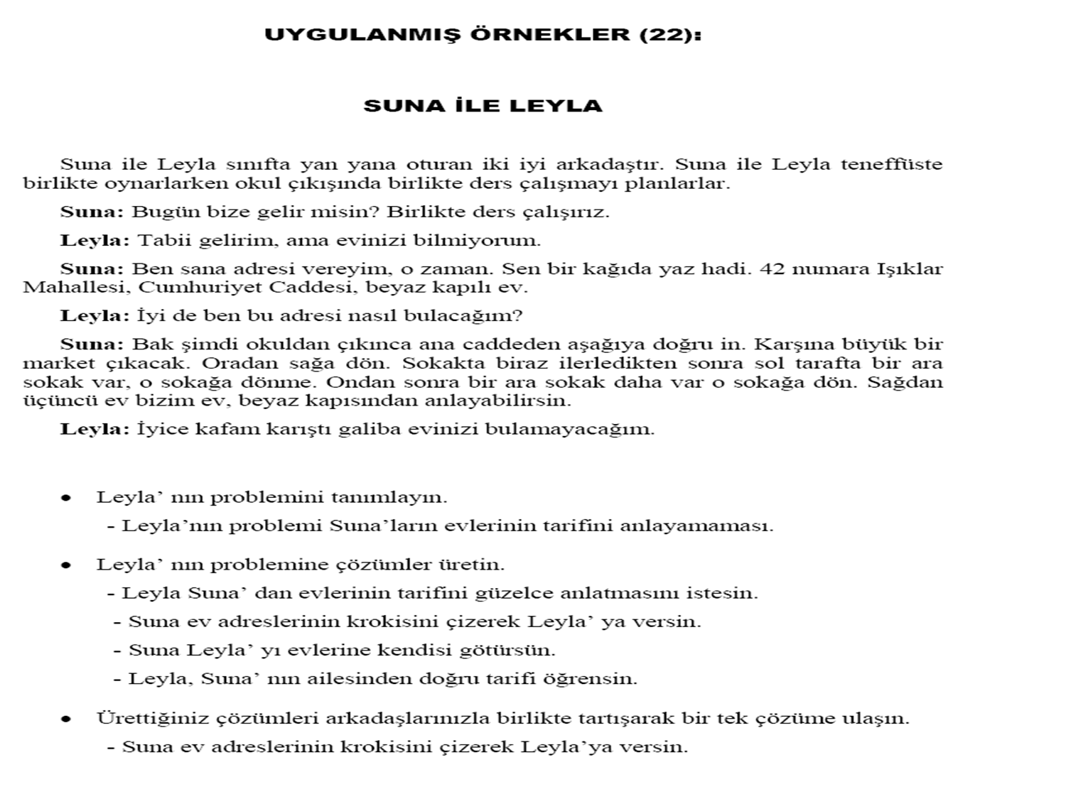

Slide 105
PDÖ önemli noktalar
Öğrenciler grup halinde çalışır.
Öğrenci bilgiye kendi ulaşır.
Öğretmen rehber görevindedri.
Öğretmen öğrencilerle birlikte öğrenir.
Süreç ve ürün önemlidir.
Eleştirel düşünme becerisi gelişir.
Eğitim programı esnektir.

Slide 106
Yararları Sınırlılıkları
Problem çözme becerisi gelişir.
Öğrenci merkezlidir.
Uygulama ve teori iç içedir.
Eleştirel düşünme ve bilimsel düşünme becerisi gelişir.
İletişim becerileri gelişir.
Özdenetim becerileri gelişir.
Çok fazla materyale ihtiyaç vardır.
Problemi çözmek uzun zaman alır.
Bütün derslerde kullanılamaz.
Her alanda senaryo yazmak güç olabilir.
Değerlendirme zordur.

Slide 107
Yapılandırmacılık
Yapılandırmacılık, bireyin nasıl anladığını ve öğrendiğini açıklayan bilginin doğasına ilişkin bir anlayıştır. Temel hareket noktası pragmatizmdir. (yani bilginin doğruluğu yararlı olmasıdır).

Slide 108
Kuramcılar
Piaget, Vygotsky, Brunner, J. Dewey, Barlett ve Gestalt’tır.
Piaget’e göre, şemalar her karşılaştığı yeni durumu eski bilgileriyle açıklamaya çalışır.
Vygotsky’e göre, yapılandırmacılık bir anlamlandırma sürecidir. Bu anlamlandırma ise karşılıklı etkileşimle gerçekleşir.
Bruner’a göre, öğrenme aktiviteleri araştırma, problem çözme ve işbirliği ilkesi içerisinde gerçekleşir. Bu süreçte öğretmen rehber, öğrenci ise keşfeden kişidir.
J. Dewey’e göre, bilgi konu alanlarına bağlı değildir. Kişiler bilgiyi geçmiş yaşantılarıyla yapılandırırlar. Bu yüzden bilgi, deneysel, subjektif ve özneldir. Bilgiye ulaşmada herkes için genel geçer bir yol yoktur.

Slide 109
Yapılandırmacılık Türleri
1) Bilişsel Yöntemli Yapılandırmacılık (Piaget): Öğrenme, bireysel bir girişimdir. Yani bireysel farklılıklar göz önünde bulundurulur. Öğretmenin temel işlevi, öğrencinin şemaları üzerinde dengesizlik oluşturmaktır. Daha sonra öğrenci kendi şeması üzerinde dengeyi yeniden kendisi sağlayacaktır.
2) Sosyal Yönelimli Yapılandırmacılık (Vygotsky): Öğrenme, bireyin yaşadığı toplumsal ve kültürel yapı içerisinde gerçekleşen bilinçli bir etkinliktir. Öğretmenin görevi, sağlıklı bir etkileşim gerçekleştirecek ortamı oluşturmaktır. Biliş, sosyal bir yapıdır ve sosyal bağlamda oluşur.
3) Radikal Yapılandırmacılık: Bilgi, deneyim tamamen çevreye dayalı olarak gerçekleşir.
Hiç kimse aynı deneyim ve yaşantıya sahip olamaz. Bu yüzden kimsenin ortak bir bilgi alanı oluşamaz.
4) Eleştirel Yapılandırmacılık: Her birey önüne gelen bilgiyi eleştirel bir yapıyla karşılamalıdır.

Slide 110
Yapılandırmacılığın Temel Öğeleri
aktüalite
önceki bilgilerle yeni bilgileri ilişkilendirebilme
tümdengelim
etkinlik merkezli
5. öğrenci merkezli

Slide 111
Yapılandırmacılığın geleneksel yöntemle farkı
Geleneksel Yöntem | Yapılandırmacılık
– Temel bilgi ve becerilerin öğretilmesi söz konusudur. – Parçadan bütüne bir yol izlenir. – Önceden hazırlanmış bir programa sıkı sıkıya bağlıdır. – Öğrenciler doldurulacak boş kutulardır. (Boş levha değil.) – Öğretmen aktarıcı pozisyondadır. – Soruların tek ve kesin cevapları vardır. – Değerlendirme, öğretimden ayrı bir süreçtir. – Öğrenci yalnız çalışır ve rekabet vardır. | – Temel kavramların öğretilmesi söz konusudur. – Bütün-parça-bütün şeklinde bir yol izlenir. – Öğrencinin ihtiyaçlarına göre anbean şekillenen bir durum söz konusudur. – Öğrenilecek koskoca bir dünya vardır. – Öğrenci boş kutu değil, kendi öğrenmesinden sorumlu bireydir. – Öğretmen öğrenciyle birlikte öğrenen kişidir. – Sınırsız deneyim ve yeni görüşler vardır, tartışılabilir. – Süreçle iç içedir. Ne öğrendiğine değil, nasıl öğrendiğine önem verir. – İşbirlikli bir anlayış vardır.

Slide 112
Yararları Sınırlılıkları
öğrenme kalıcıdır.
bilgilerin transferi kolay olur.
iletişim becerileri gelişir.
konuya farklı açılardan bakılabilir.
bilişsel yetenekler gelişir.
çok zaman alır.
bilgi özneldir.
değerlendirme zordur.
problem bulmak zordur.
kalabalık sınıflarda uygulamak zordur.

Slide 113
5E MODELİ (BYBEE)
5E modeli, öğrencilerin başlangıçta var olan kavramlarını, kendi fikirlerini yansıtarak, akranları ve çevreleri ile etkileşim kurarak, yeniden tanımlamalarını, yeniden düzenlemelerini, değiştirmelerini ve nesne, olay ve olguları yorumlamalarını sağlayacak şekilde kavram değişimi için gereken koşulları sağlamaktadır. Öğrencilerin araştırma merakını arıtıp, öğrenci beklentilerini tahmin eden, bilgi ve aktif bir araştırmaya yönlendiren 5E modeli Giriş, Keşfetme, Açıklama, Detaylandırma ve Değerlendirme aşamalarından oluşmaktadır.

Slide 114
1.Giriş(Engage): Öğrencilerinin ön bilgilerinin ele alındığı, ilgi ve merak uyandıran etkinliklere verildiği aşamadır. Öğrenciler öğrenmeye motive edilir. “Neden” sorusu sordurularak öğrencilerin katılımları sağlanır. Sorulan sorularda amaç, doğru cevabı buldurmak değil, öğrencilerin değişik fikirler ileri sürmelerini, soru sormalarını teşvik etmektir.
2.Keşfetme(Explore): Öğrencilerin birlikte çalıştıkları, çalışmaları sonucunda çeşitli kararlar aldıkları, var olan problemlere yönelik soru ve fikir ürettikleri aşamadır. Deney planlama, denece oluşturma gibi etkinlikler bu aşamada yapılır. Öğrenciler sorularla düşünmeye yöneltilir. Öğrencilerin en çok aktif oldukları aşamadır.
3. Açıklama(Explain): Öğrencilere, ulaştıkları yargılar konusunda soruların sorulduğu, tartışma yapıldığı, öğrencilerin kendi keşfetme sonuçlarını açıkladığı, öğretmenin açıklamalarda bulunduğu aşamadır. Modelin en öğretmen merkezli evresidir. Öğretmen teşvik edici çalışmalar, formal ve bilimsel açıklamalar yapar.
4. Derinleştirme(Elaboratae): Ulaşılan bilgi veya problem çözme yaklaşımlarının yeni durumlara uygulandığı aşamadır. Bunun için öğrenciler yeni problem durumlarıyla karşı karşıya bırakılır. Bu aşamada zihinde var olmayan yeni kavramlar da öğrenilir.
5. Değerlendirme(Evaluate): Bu aşamada öğrenciler yeni edindikleri bilgilerini ve becerilerini değerlendirerek bir sonuca ulaşırlar. Bu değerlendirme, öz değerlendirme, proje, performans, portfolyo, rubrik ve öğretmen gözlemleri şeklinde gerçekleşir. Bu aşamada hem öğrenci hem de öğretmen kendini değerlendirme imkanı bulur. (Pegem, 2015, s.62)

Slide 115
7E MODELİ
1. Teşvik Etme: Bu aşamada 5E modelinin ilk aşamasında olduğu gibi öğretmen tarafından sorulan sorularla öğrencilerin dikkati derse çekilir.
2. Keşfetme: Karşılaşılan yeni olayın keşfedilmesi ve gözden geçirilmesi için sorgulama yönteminin kullanıldığı aşamadır. Öğrenciler, belli sınırlar içerisinde serbest düşünme becerisini işe koşarak çeşitli tahminlerde bulunur ve hipotezler oluştururlar.
3. Açıklama: Öğrenciler bu aşamada farklı kaynaklardan seçilen kavramları grup çalışmalarıyla açıklamaya çalışırlar. Öğretmen öğrencilerden daha derin açıklamalar yapar ve yeni kavramlar sunar. Öğrenciler bu yeni kavramları da yorumlamaya çalışır ve daha önceki gözlemlerini kullanırlar.
4. Genişletme: Bu aşamada öğrencilerin, kavramların tanımlamalarını ve açıklamalarını araştırmaları ve ulaştıkları sonuçları kullanmaları beklenir. Bu amaçla öğretmen rehberlik yapar. Öğrenciler ise bir önceki aşamada ulaştıkları bilgileri kullanarak konu ile ilgili yeni sorular sorar. Problemin çözümüne yönelik önerilerde bulunurlar. Kendi kararlarını alarak deneyler tasarlarlar.
5. Kapsamına Alma: Öğretmen bu aşamada gelinen noktaya kadar öğrenilen kavramların farklı alanlardaki anlamlarını da açıklayarak öğrencilere yeni kavramlar sunar. Sorularla öğrencilerin eski anlamlarla yeni anlamlar arasındaki ilişkileri görmelerini sağlamaya çalışır. Bu aşamada öğrencilerin gösterebilecekleri en önemli beceri kavramların kendilerine öğretilenlerin anlamları ile diğer alanlardaki anlamları arasındaki ilişkileri görebilmek, bu anlamaları genişleterek gerçek durumlara uyarlayabilmektir.
6. Değiştirme: Grup ve gruplar arası işbirliğinin yoğun olduğu aşamadır. Gruplar öğretmen rehberliğinde kavramlarla ilgili bilgi paylaşımında bulunurlar. Bu bilgi paylaşımı sürecinde öğrencilerin fikirlerinde değişiklikler olması beklenir. Fikrinde değişiklik olan grup ya da öğrenci değişen fikirlerine göre yeni bir deney ya da çalışma planı yaparlar.
7. Deneme/Sınama/İnceleme: Modelin bu son aşamasının öğretmen ve öğrencilerin yapıların çalışmaları değerlendirdikleri aşama olduğu söylenebilir. Öğretmen öğrendiklerini uygulayan öğrencileri izler. Davranış değişikliği oluşmuş öğrencilerin bu davranış değişikliklerinin nedenlerini anlamaya çalışır. Bu sebeple öğrencilerle çeşitli açık uçlu sorular sorar. Öğrenciler ise çalışmalarda elde ettikleri veriler ışığında soruları cevaplarlar. (Pegem, 2015, s. 63)

Slide 116
Yararları Sınırlılıkları
Yapılandırmacı yaklaşıma uygun öğrenci merkezli bir yöntemdir.
Kalıcı öğrenme sağlar.
Öğrencilerin ön bilgileri konuya başlanmadan harekete geçirilir.
Öğrenmede etkin olarak kullanılan merak duygusu süreç içerisinde artarak öğrenmeye olumlu katkı sağlar.
Öğrencilerin yaratıcılık becerilerini geliştirir.
Zaman yönetiminin iyi planlanmış olması gerekir. Programın yetişmemesine neden olabilir.
Ön hazırlık gerektirmesi sebebiyle planlı bir şekilde yürütmek zorunluluğu vardır.
Sınıf yönetimi zordur.
Karmaşık yapısı sebebiyle çok tercih edilmez.

Slide 117
Aktif Öğrenme
Öğrencinin balık tutmayı öğrendiği süreçtir. Tyler’e göre kişinin yaptığını (yaparak, yaşayarak) öğrenme anıdır.
Öğrenciyi bilgi hamallığından kurtarır.
Öğretmenin herşeyi aktarma kaygısı gütmez.
Öğrenci sadece kendi işine yarayan bilgileri alır.
Öğretmen öğrenci iletişimi çok güçlüdür.

Slide 118
Aktif öğrencinin ve öğretmenin özellikleri
Kendine güvenen
Enerjik
Özdenetimli
Gruba ait
Duyarlı
Kararlı
Rehber
Gözlemci
Demokrat
Tedarikçi
Merak giderici
Yenilikçi
Üretken

Slide 119
Aktif öğrenmede tek cevap yoktur.
Hiç mantıklı değil-ifadesi kabul edilemez.
Kalıp kurallar yoktur.
Oyunlar yaklaşımın temeli olup, oyunla öğrenilir.
Aktif öğrenmede hata yapmak çok önemlidir.
Bireyin öğrendiği bilgileri uygulama şansı olur.

Slide 120
Düşünmek üretmektir.
Bir gözünüz daha olsaydı nerede olsun isterdiniz.
İnsanlar arabanın içinde değil de üstünde gitse nasıl olurdu.
Meyveleri ekmek arası tost yapsak nasıl olurdu.

